Slide 1
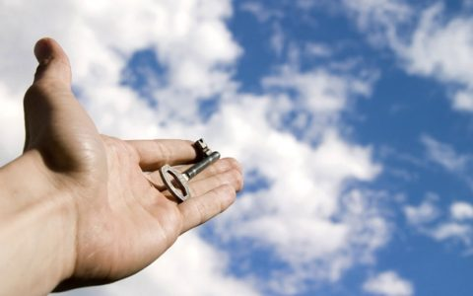
Thánh Ca 390 CHIM SẺ MẮT CHÚA VẪN CHÚ VÀO

Slide 2
1. Khi có Jêsus, Bạn vô đối, Ngày đêm khắng khít với tôi, Sao tôi còn chán, còn nghi ngờ, Sao tôi còn e mây mờ,

Slide 3
Sao thấy lòng những quạnh hiu nay, Mong ước về cõi trời ngay?

Slide 4
Chim sẻ mắt Chúa vẫn chú vào, Về phần tôi Jêsus bỏ sao?

Slide 5
Chim sẻ mắt Chúa vẫn chú vào, Thì Ngài há quên tôi khi nào?

Slide 6
Lòng đầy thơ thái hằng mừng hát Lòng đầy vui sướng mừng hát.

Slide 7
Bởi giống sẻ mắt Chúa vẫn chú vào, Thì Ngài há quên tôi khi nào?

Slide 8
2. Nghe tiếng yêu đương Ngài khuyên lơn, "Đừng nên bối rối, ớ con!" Tôi nương vào cánh từ bi Ngài,

Slide 9
Không nghi sợ chi vui hoài. Tuy biết Ngài suốt đường đưa tôi, Tôi thấy từng bước một thôi.

Slide 10
Chim sẻ mắt Chúa vẫn chú vào, Về phần tôi Jêsus bỏ sao?

Slide 11
Chim sẻ mắt Chúa vẫn chú vào, Thì Ngài há quên tôi khi nào?

Slide 12
Lòng đầy thơ thái hằng mừng hát Lòng đầy vui sướng mừng hát.

Slide 13
Bởi giống sẻ mắt Chúa vẫn chú vào, Thì Ngài há quên tôi khi nào?

Slide 14
3. Trong lúc chung quanh đầy mây tối, Hồi Sa-tan cám dỗ tôi, Dẫu khi giọng hát thành tiếng than, Khi hy vọng ra tro tàn,

Slide 15
Tôi quyết càng đến gần Jêsus, Nhờ Chúa dẹp nỗi phiền ưu.

Slide 16
Chim sẻ mắt Chúa vẫn chú vào, Về phần tôi Jêsus bỏ sao?

Slide 17
Chim sẻ mắt Chúa vẫn chú vào, Thì Ngài há quên tôi khi nào?

Slide 18
Lòng đầy thơ thái hằng mừng hát Lòng đầy vui sướng mừng hát.

Slide 19
Bởi giống sẻ mắt Chúa vẫn chú vào, Thì Ngài há quên tôi khi nào?

